Slide 1
Anglická fonologie v českém prostředí JOSEF VACHEK
Mgr. Miroslav Ježek, Ph.D.
Brno, 30. října 2020

Slide 2
Obsah přednášky
životopisné údaje
dílo J. Vachka
Pražský lingvistický kroužek
funkčně-strukturální přístup ke studiu jazyka
příklady

Slide 3
Josef Vachek- životopisné údaje
1.3.1909-31.3.1996
1927- začátek studia na FF UK (bohemistika a anglistika)
1930- studentský sekretář Pražského lingvistického kroužku
jaro 1931- přijat za řádného člena PLK
30. léta + 2. sv. válka- učitel na Českoslovanské akademii obchodní
květen 1945- lektor AJ na FF UK, nabídka z Brna, habilitační řízení, od roku 1947 řádný profesor na FF MU.
leden 1961- odchod na Ústav pro jazyk český při Československé akademii věd.

Slide 4
Josef Vachek- životopisné údaje
60. léta- přednáškové turné v západní Evropě, dva roky působení na zahraničních univerzitách, zejména v Holandsku.
1971- odchod na Slovensko (Bratislava, Prešov)
1979- důchod

Slide 5
Dílo Josefa Vachka
Přednáška o fonologické povaze dvojhlásek (1931, přijetí do PLK, později stejné téma v doktorské disertaci)
Česká mluvnice a cvičebnice pro obchodní akademie (1945)
Anglicky svěže a spolehlivě (1946)
Brno Studies in English (sborník brněnské anglistiky, od r. 1959)
Prague School Reader in Linguistics (1964)
The Linguistic School of Prague (1966)
Dynamika fonologického systému současné spisovné češtiny (1968)
U základů Pražské jazykovědné školy (1970)

Slide 6
Dílo Josefa Vachka
A Brief Survey of the Historical Development of English (2 vols. 1972 and 1975)
Written Language. General Problems and Problems of English (1973)
Selected Writings in English and General Linguistics (1976)
Historický vývoj angličtiny (1994)
Prolegomena k dějinám Pražské školy jazykovědné (1999)
Lingvistický slovník pražské školy (2005, česká verze; původně francouzsky v r. 1960)

Slide 7
Pražský lingvistický kroužek (PLK)
1. schůzka v rámci anglického semináře- říjen 1926.
Vilém Mathesius (O potenciálnosti jevů jazykových, 1911)
Zakládající členové: Vilém Mathesius, Bohuslav Havránek, Bohumil Trnka, Roman Jakobson, Jan Rypka; přednáška dr. Beckera z Lipska.
Původně jen volné sdružení, od r. 1930 řádně schváleným spolkem (stanovy a cíl činnosti).
Konference: Haag 1928 (jaká metoda nejlepší pro studium jazyka; shoda se školou ženevskou), Praha 1929 (Sjezd slavistů; vznik Tezí PLK), Praha 1930 (fonologická konference), Ženeva 1931, Amsterodam (1932), Londýn (1935), Řím (1936)

Slide 8
Pražský lingvistický kroužek (PLK)
Po 2. sv. válce:
odchod Trubeckého, Mathesia, Jakobsona
konflikt se sovětskou lingvistikou-marrismus (strukturalismus odsouzen coby buržoazní pavěda)
formálně ukončen v r. 1951
změněn název a kroužek přežívá ve velmi okleštěné podobě
obnoven po roce 1989

Slide 9
Pražský lingvistický kroužek- publikace
Travaux du Cercle Linguistique de Prague (1929-1939 a 1964-1971; v 60. letech pod vedením Josefa Vachka);
Spisy Pražského lingvistického kroužku (1937-1948; pro mladší členy)
Slovo a slovesnost (od r. 1935; recenzovaný vědecký časopis)
sborníky (např. v r. 1932 Spisovná čeština a jazyková kultura)

Slide 10
Významní členové PLK
Vilém Mathesius (1882-1945)
synchronní přístup k jazyku, pojem pružné stability
Bohuslav Havránek (1893-1978)
bohemista a slavista, jazykový standard a funkční styly
Roman Jakobson (1896-1982)
teorie binárních opozic, příznakovost v lingvistice, terapeutická funkce jazykových změn, funkce jazyka v teorii komunikace
Bohumil Trnka (1895-1984)
historický lingvista, teorie funkčního zatížení fonémů, fuknčně-strukturní popis the Great Vowel Shift.
Nikolaj Trubeckoj (1890-1938)
dojíždějící člen (Vídeň), zakladatel fonologie, teorie fonologických opozic

Slide 11
Významní členové PLK
Jan Mukařovský (1891-1975)
literární kritik a estetik, teorie poetického jazyka
Vladimír Skalička (1909-1991)
obecný jazykovědec, typologie jazyků
František Daneš (1919-2015)
bohemista, Slovník spisovné češtiny
Libuše Dušková (1930)
syntaktička, komparatička, Mluvnice současné angličtiny na pozadí češtiny

Slide 12
Klíčové pojmy PLK

Slide 13
Synchronní přístup ke studiu jazyka
Také nazýván statický.
Doplňuje (nenahrazuje) do té doby dominantní přístup diachronní.
Lingvistika je v podání PLK disciplínou analyticko-srovnávací (do té doby historicko-srovnávací); umožňuje srovnání i nepříbuzných jazyků (např. češtiny a angličtiny).
Hlavní rozdíl mezi strukturalismem PLK a historizující lingvistikou je však v strukturním (a nikoliv atomizujícím) přístupu.
struktura=systém, paradigmatický (vertikální varianty jediné jednotky) a syntagmatický vztah mezi jednotkami (lineární spojení nejméně dvou jednotek na základě jejich kompatibility)

Slide 14
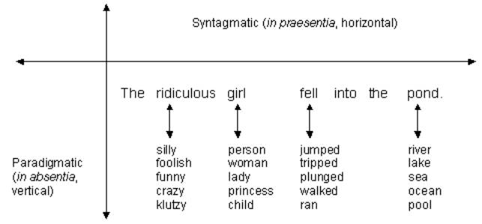
Syntagmatický v. paradigmatický vztah

Slide 15
Dynamika jazykového systému
Také nazývána pružná stabilita.
Jazykový systém je otevřený a každá změna vyvolává další změny ve stejné úrovni i v úrovních jiných (fonologická, morfologická, syntaktická apod.).
Tyto změny probíhají neustále ad infinitum=>jedná se o jednu z jazykových univerzálií.
Změny v jaz. systému mají často terapeutickou funkci (tj. probíhají jako reakce na ohrožení stability systému např. vývoj otevřených samohlásek v AJ po the Great Vowel Shift, viz. níže).
Jakobson používá termín teleologický vysvětlovací princip.

Slide 16
Centrum a periferie v jaz. systému
Uzavřené centrum v. otevřená periferie.
V centru bývají zpravidla silně integrované prvky, kdežto na periferii spíše ty integrované slabě, tj. prvky s velkým/malým funkčním zatížením.
Funkční zatížení- míra integrace prvku v systému, ve fonologii zejména pomocí opozic (hláska /h/ v angličtině) nebo četnosti použití (hláska /ɳ/ v angličtině).

Slide 17
Foném
Jeden z klíčových pojmů v lingvistice vůbec.
Rozpracován především v Grundzüge der Phonologie (Trubeckoj, 1939), ačkoliv koncept sám je starší.
Nejmenší část zvukové stránky řeči s rozlišovací funkcí v konkrétním jazykovém systému (pit-bit).
Abstraktní jednotka realizovaná pomocí alofonů (srovnej např. /n/ and /ŋ/ v AJ a ČJ: thin a thing v. pán a banka).
Fonémy jsou analyzovány podle distinktivních rysů, které tvoří systém fonologických protikladů (opozic); např. znělost/neznělost souhlásek nebo délka či otevřenost.

Slide 18
Příznakovost
Popisuje kontrast mezi dvěma elementy: přítomnost jevu (např. znělosti) je brána jako příznakovost, zatímco jeho absence jako nepříznakovost.
Dnes použití širší a popisuje obvyklost/četnost určitého jevu, případně sémantickou šíři:
/r/ po samohláskách v GB angličtině příznakové, v US nepříznakové;
lev je nepříznakové slovo z hlediska rodu, lvice příznakové;
Jak jsi starý? je nepříznakové, Jak jsi mladý? příznakové.

Slide 19
Příklady

Slide 20
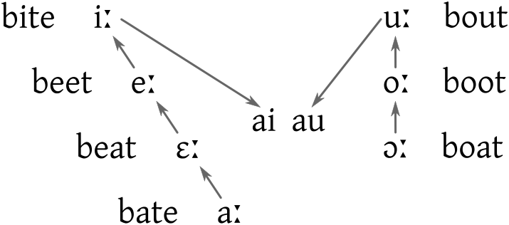
The Great Vowel Shift

Slide 21
The Great Vowel Shift
V určité fázi zcela chybí plně otevřené dlouhé samohlásky [a:], [ɑ:] stejně jako polootevřené [ɔ:] -> velmi nerovnoměrné funkční zatížení dlohých samohlásek:
law [aʊ] ->[ɔ:];
father, past, answer [a] -> [a:];
ztráta /l/ palm -> [ɑ:];
ztráta /r/ north a park -> [ɔ:] a [ɑ:].
Dochází k obnovení rovnoměrného zatížení celého systému.

Slide 22
Periferní foném /h/
Funkční zatížení v Old English vysoké, postupně dochází k periferizaci (omezení výskytu, četnosti).
nighte [nɪhtə] -> [nɪ:tə] ModE night;
seohan [seohan] -> [seoan] -> [se:on] ModE seen;
hrafen [hr], hlaford [hl], hnutu [hn] a hwil [hw] -> [r], [l], [n] a [w] ModE raven, lord, nut, while.
/h/ omezeno v podstatě jen na začátky slov (přízvučné slabiky), např. history, ahead.
Z hlediska strukturálního došlo k izolaci /h/ po eliminaci dalších velárních/uvulárních frikativ [ɣ] a [χ] v Middle English.

Slide 23
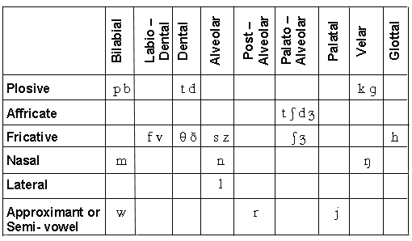
Periferní foném /h/

Slide 24
Periferní foném /h/
/h/ je v mnoha dialektech britské angličtiny částečně eliminováno, v některých téměř úplně (např. Cockney)
Protitlak: standardizace výslovnosti pod vlivem pravopisu (od 18. století).
V některých slovech ale zůstává /h/ nevyslovené (heir, honest), jinde osciluje (hotel, history, herb).
/h/- dropping dnes velmi výrazným šiboletem, dělícím spol. třídy.
Pokus o reintegraci /h/: the glottal stop [ʔ].

Slide 25
Periferní foném /ɳ/
Fonémem pouze na konci morfémů (singer, ale ne finger, kde je pouhým alofonem /n/).
Ale foném s velmi malým funkčním zatížením (nikdy na začátku slabik, uprostřed jen výjimečně)-> tendence k eliminaci v nepřízvučných slabikách(shoppin’ ), nikoliv v přízvučných (king).
Nicméně strukturně je velmi dobře integrován (tabulka níže) a spolu s podporou výslovnosti dle pravopisu zůstává fonematický status nezměněn.
/p/ | /t/ | /k/
/b/ | /d/ | /g/
/m/ | /n/ | /ɳ/

